Slide 1
Integracija mindfulness-a u BKT-u
Praktikum II
Grupa G
Iva Trogrlić
01.02.2025.

Slide 2
Mindfulness - ključne informacije
Definicija mindfulnessa:
Održavanje pažnje na trenutnom iskustvu s orijentacijom na otvorenost, prihvaćanje i znatiželju (Bishop et al., 2004).
Prakticiranje mindfulnessa:
Tisućljetna praksa, primjenjuje se kao samostalna intervencija ili dio psihoterapijskih metoda.
Važnost mindfulnessa za klijente:
Razvija drugačiji odnos prema mislima i unutarnjim iskustvima.
Pomaže u upravljanju negativnim emocijama, opsesivnim mislima i samokritikom.

Slide 3
Mindfulness - ključne informacije
Vrste mindfulnessa:
Mindfulness misli: Za klijente s prekomjernim razmišljanjem ili brigom.
Mindfulness unutarnjih podražaja: Za intenzivne emocije i bolne unutarnje doživljaje.
Mindfulness za samo-suosjećanje: Za klijente sklone samokritici.

Slide 4
Formalne i neformalne mindfulness prakse
Formalne prakse:
Uključuju postavljanje vremena (5-60 minuta) za meditaciju u mirnom okruženju.
Fokus na specifično iskustvo (npr. disanje, tijelo, misli).
Prepoznati kada pažnja odluta i vratiti je na fokus bez osude.
Neformalne prakse:
Primjena mindfulness principa u svakodnevnim aktivnostima.
Osvještavanje trenutnog iskustva na otvoren i neosuđujući način.
Vraćanje pažnje na sadašnjost kad um odluta.

Slide 5

Prakticiranje mindfulnessa od strane terapeuta
Preporučuje se osobna praksa mindfulnessa za smanjenje stresa i poboljšanje blagostanja.
Razvijanje razumijevanja tehnike pomaže u vođenju klijenata.
Dijeljenje vlastitih iskustava motivira klijente za praksu.

Slide 6
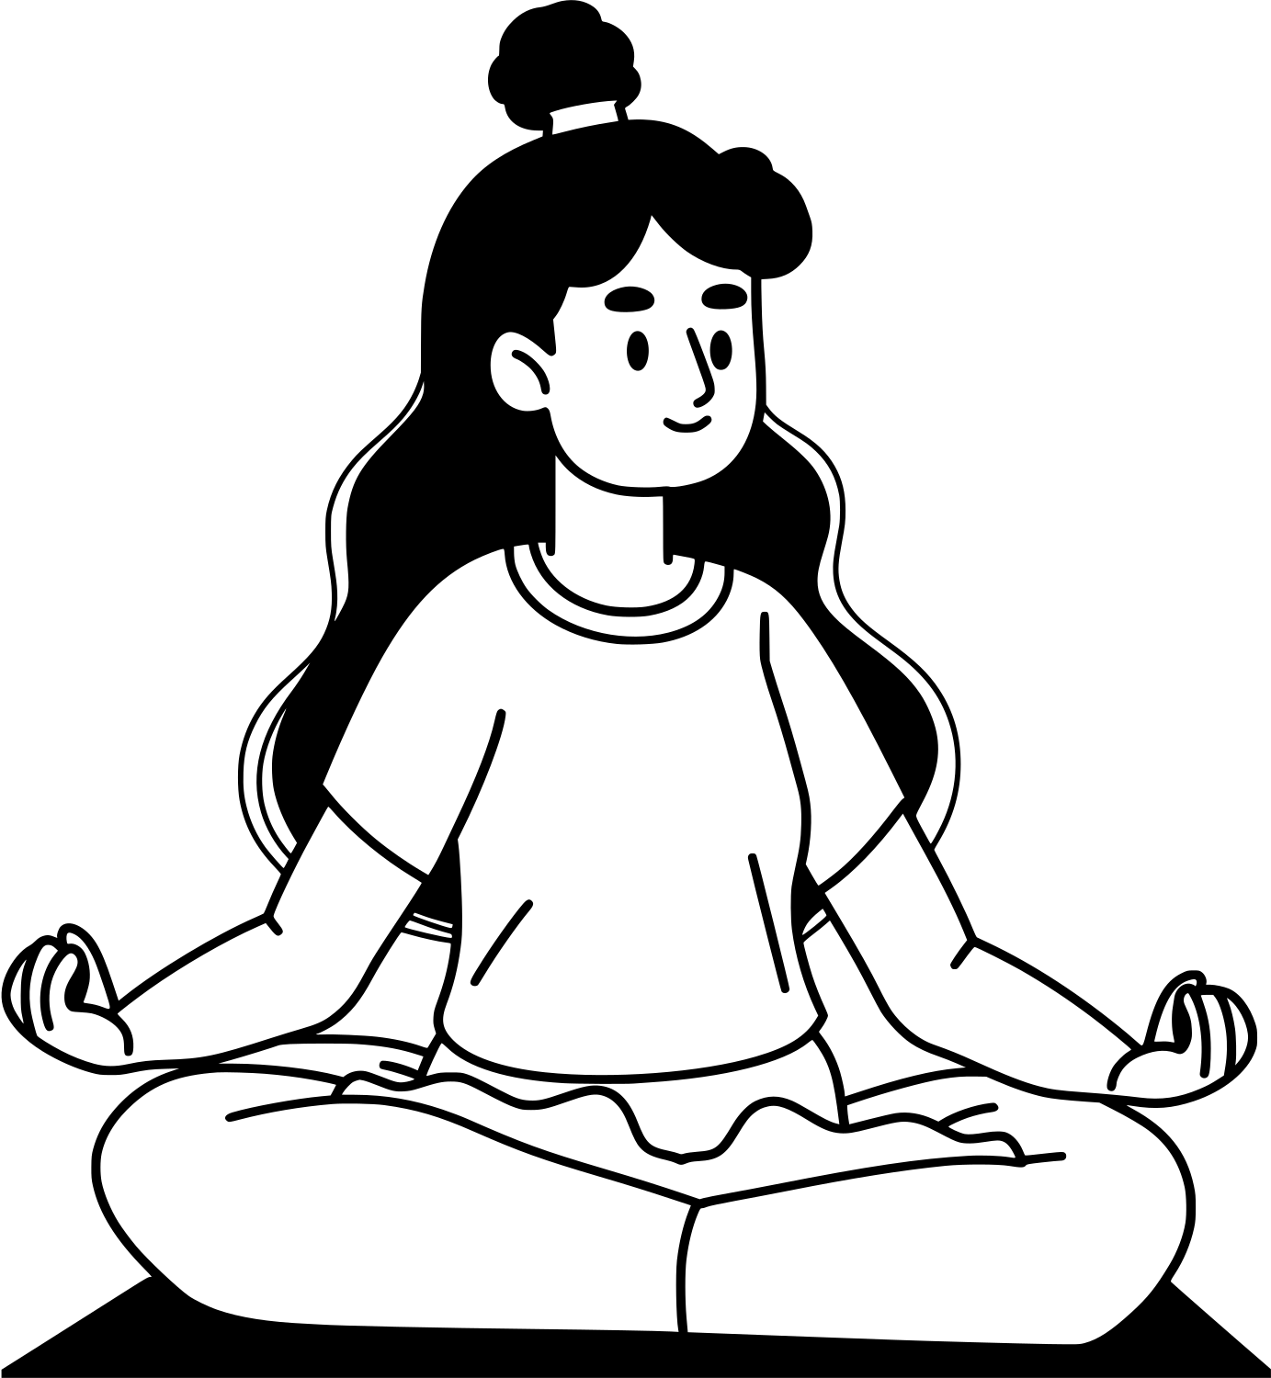
Tehnike prije i nakon uvođenja mindfulnessa
Integracija u CBT: Mindfulness se bolje uklapa u CBT nego kao samostalna vještina.
Prije uvođenja mindfulnessa:
Edukacija o kognitivnom modelu.
Analiza prednosti i nedostataka ruminacije vs. fokus na sadašnjost.
Sokratovsko ispitivanje točnosti percepcija o ruminaciji.
Rasprava o ometanju životnih vrijednosti.
Edukacija o korisnosti mindfulnessa.
Započinjanje procesa ruminacije u seansi.
Ocjena intenziteta negativne emocije.
Primjena mindfulnessa u seansi:
Provedba mindfulness vježbe (u trajanju od 5 minuta) te snimanje iste.

Slide 7
Tehnike prije i nakon uvođenja mindfulnessa
Nakon mindfulness vježbe:
Ponovna ocjena intenziteta emocije.
Zaključci o iskustvu.
Postavljanje plana za svakodnevnu praksu.
Razlozi za uvođenje ruminacije:
Vježba kao eksperiment: Učenje da mindfulness pruža kontrolu nad ruminacijom.
Replikacija uvjeta: Učenje u uvjetima sličnim onima iz stvarnog života.

Slide 8
Primjer mindfulness-a u radu s klijentima
Postavljanje konteksta:
Objasnite klijentu da ruminacija nije korisna.
Predstavite mindfulness kao tehniku za smanjenje ruminacije.
Priprema za vježbu:
Zamolite klijenta da zatvori oči ili ih drži otvorenima.
Potičite ga da razmišlja o negativnim mislima, kako bi ih mogao doživjeti u trenutku.
Mindfulness vježba:
Uputite klijenta da se fokusira na disanje.
Pomoć u osjetu zraka pri udahu i izdahu, te senzacijama u tijelu.
Prihvatite da um može odlutati; naglasite vraćanje pažnje na disanje bez kritike.
Praćenje procesa:
Potičite klijenta da primijeti i pusti misli bez forsiranja.
Fokus ostaje na senzacijama disanja.
Ovaj pristup pomaže klijentima da dožive mindfulness u praksi.

Slide 9
Tehnike nakon mindfulness vježbe
Postavljanje pitanja:
Provjera intenziteta tuge na skali 0-10?
Kako si se osjećao tijekom vježbe?
Što si primijetio?
Je li ti um odlutao?
Jesi li mogao vratiti pažnju na disanje?
Ako jesi, što to govori o tvojoj sposobnosti puštanja ruminacije?
Što se dogodilo s tvojim emocijama tijekom mindfulnessa?
Je li ovo bilo korisno?
Misliš li da bi bilo dobro prakticirati ovo za tvoj akcijski plan (zadaću)?
Preporuke za praksu:
Potaknite klijente da koriste formalne ili neformalne mindfulness vježbe kad se osjećaju zaglavljeno u negativnim mislima ili neugodnim emocijama.
Učite razne formalne vježbe kako biste odabrali onu koja najbolje odgovara klijentu.

Slide 10
Koraci u AWARE tehnici
Ova mindfulness tehnika osmišljena je za klijente koji imaju tendenciju pretjerano brinuti i/ili doživljavaju prekomjernu anksioznost (Beck & Emery, 1985) .
Koraci u AWARE tehnici:
Prihvatite anksioznost:
Anksioznost je prirodna i potrebna za preživljavanje.
Senzacije su normalne, čak i kad su intenzivne.
Promatrajte izdaleka:
Gledajte anksioznost bez prosudbe; ocijenite je na skali od 0 do 10.
Odvojite se od osjećaja— vi niste vaša anksioznost.
Djelujte konstruktivno:
Ponašajte se kao da niste anksiozni; nastavite s aktivnostima.
Dišite polako i ne bježite od anksioznih situacija.
Ponovite:
Nastavite prihvaćati, promatrati i djelovati s anksioznošću.
Očekujte najbolje:
Većina strahova se ne dogodi; steknite povjerenje da anksioznost opada s vremenom.

Slide 11
Pitanja?

